Slide 1






CHÀO MỪNG QUÝ THẦY CÔ VỀ DỰ GIỜ
MÔN:TOÁN - LỚP 1B
Đào Thị Lan
TRƯỜNG TIỂU HỌC NAM HƯNG

Slide 2


RUNG CHUÔNG VÀNG
1
2
3
4
5
6
7
8
9
10
GL

Slide 3

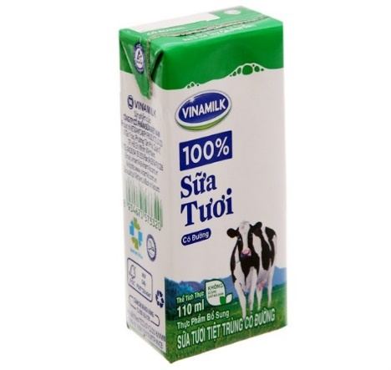

Câu 1
Hộp sữa có dạng khối lập phương đúng hay sai?
A) Sai.
B) Đúng.
B) Đúng.
5
3
8
7
2
4
6
9
0
10
1
Thời gian
Đáp án

Slide 4
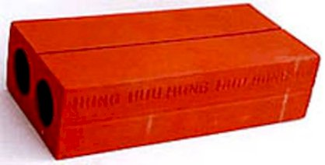
Câu 2
Viên gạch có dạng hình hộp chữ nhật đúng hay sai ?
A) Đúng.
A) Đúng.
B) Sai.
5
3
8
7
2
4
6
9
0
10
1
Thời gian
Đáp án

Slide 5
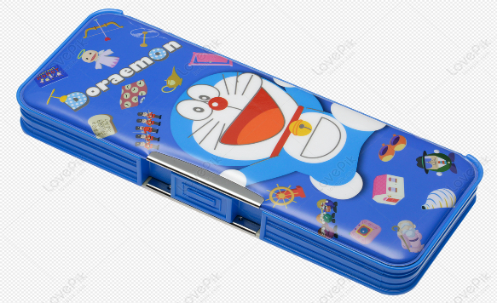
Câu 3
Hộp bút có dạng khối lập phương đúng hay sai?
A) Đúng.
B) Sai
B) Sai.
5
3
8
7
2
4
6
9
0
10
1
Thời gian
Đáp án

Slide 6

Câu 4
Hộp quà có dạng khối lập phương đúng hay sai ?
A) Đúng.
A) Đúng.
B) Sai.
5
3
8
7
2
4
6
9
0
10
1
Thời gian
Đáp án

Slide 8
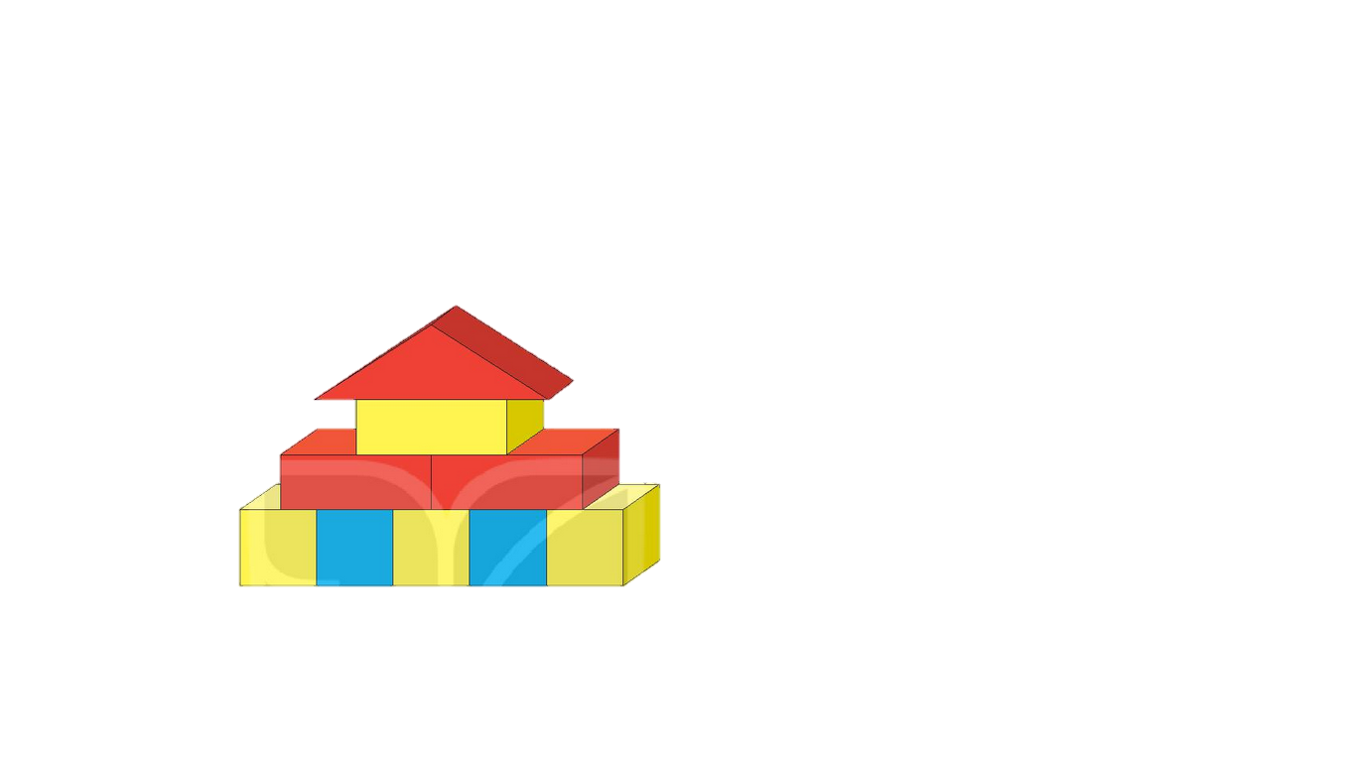
Bài 1: Bạn Mai xếp được hình dưới đây. Trong hình đó:
Có bao nhiêu khối lập phương?
5
b) Có bao nhiêu khối hộp chữ nhật màu đỏ?
2

Slide 9
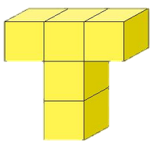
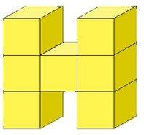
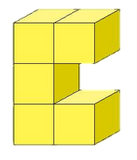
Bài 2.:Dùng các khối lập phương nhỏ như nhau, bạn Việt xếp thành các chữ T, H, C như sau:
a) Chữ nào được xếp bởi nhiều khối lập phương nhất?
H
b) Hai chữ nào được xếp bởi số khối lập phương bằng nhau?
T, C

Slide 10
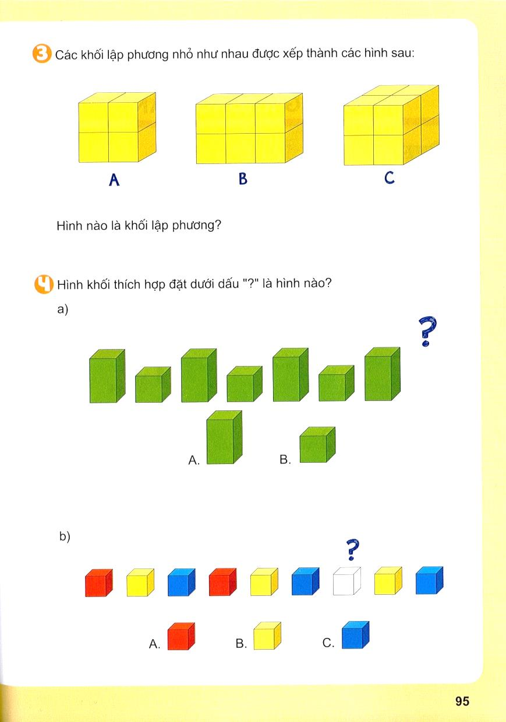
Hình nào là khối lập phương ?

Slide 11


Slide 14
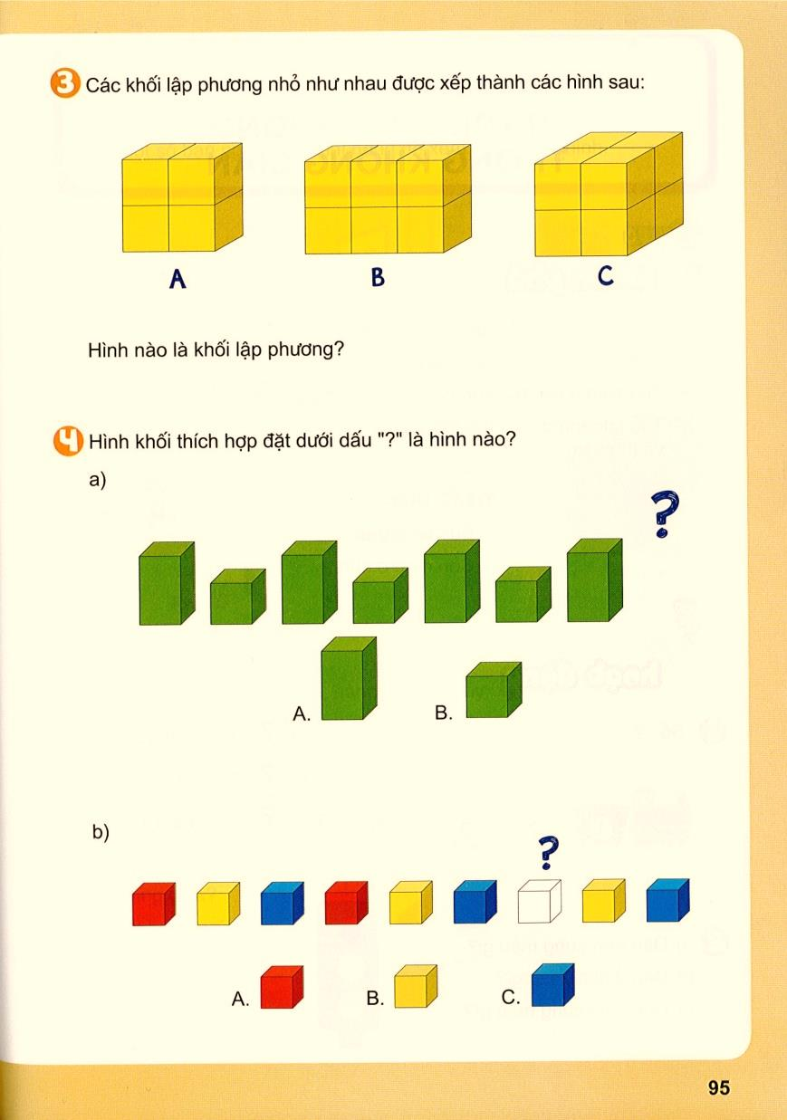

Slide 15









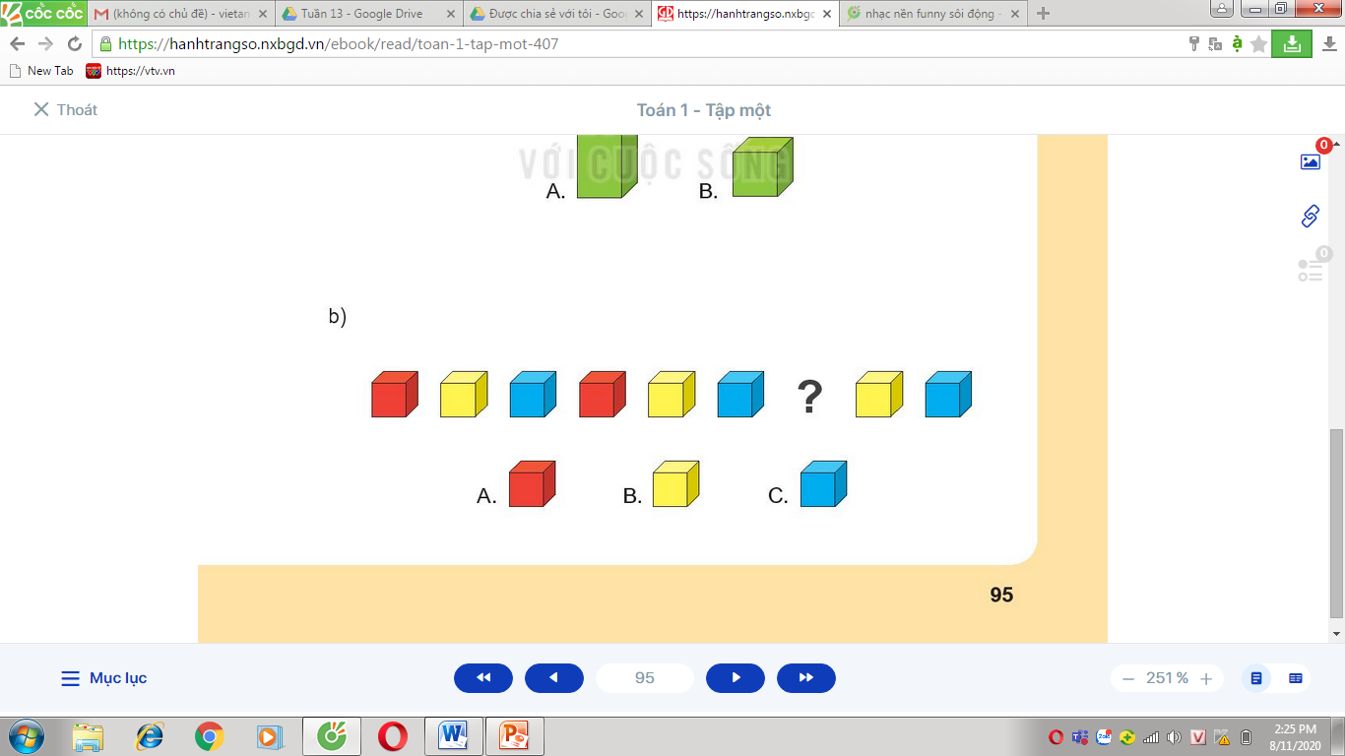
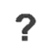
Bài 4.Hình khối thích hợp đặt vào dấu “?” là hình nào?
a.
b.

Slide 16
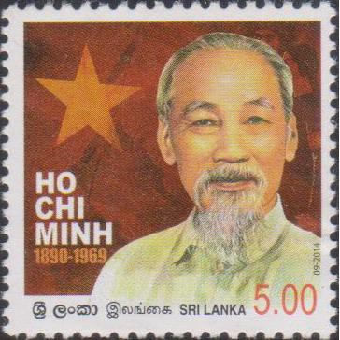
Ai nhanh hơn ?
Chọn đáp án đúng
1.Khung ảnh của Bác Hồ là hình gì ?
A. Hình tam giác
B.Hình vuông
C. Hình chữ nhật

Slide 17
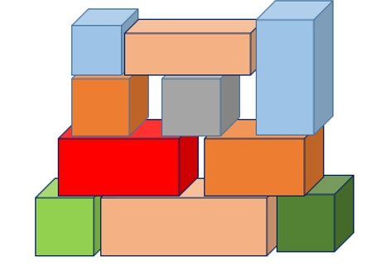
Chọn đáp án đúng
2.Hình trên có mấy khối hộp chữ nhật ?
A. 5 khối
B. 10 khối
C. 4 khối

Slide 18

Chọn đáp án đúng
3.Bức tranh có hình gì ?
A. Hình tam giác
B. Hình vuông
C. Hình chữ nhật

Slide 19
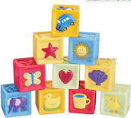
Chọn đáp án đúng
4.Hình trên có mấy khối hình lập phương?
A. 9 hình
B. 10 hình
C. 8 hình

Slide 20
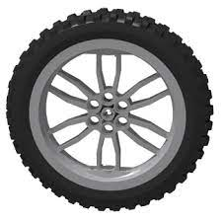
Ai nhanh hơn ?
Chọn đáp án đúng
5.Bánh xe là hình gì ?
A. Hình tam giác
B. Hình vuông
C. Hình tròn

Slide 21




…
********
* * * * *

